Slide 1
ياللى بديت الرحلة معايا

Slide 2
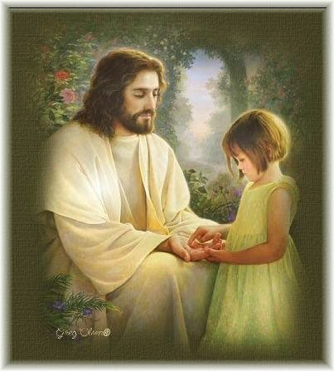
ياللى بديت الرحلة معايا واثق فيك انك هتكمل انت الفرح فى وقت بكايا انت القلب اللى بيتحمل

Slide 3
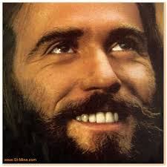
شكرا ليك ياللى بترعانى ياللى ايديك دايما رفعانى )2

Slide 4
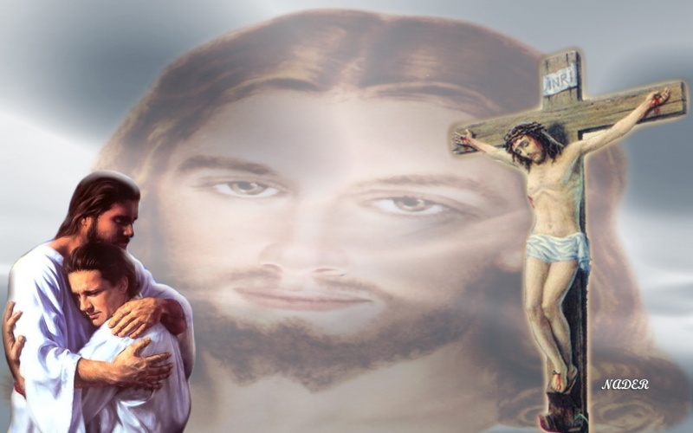
رغم ان انا بأتغير دايما انت امين مابتتغيرش وعدك صادق لما بتوعد عن وعدك انت ماترجعش

Slide 5
شكرا ليك ياللى بترعانى ياللى ايديك دايما رفعانى )2

Slide 6
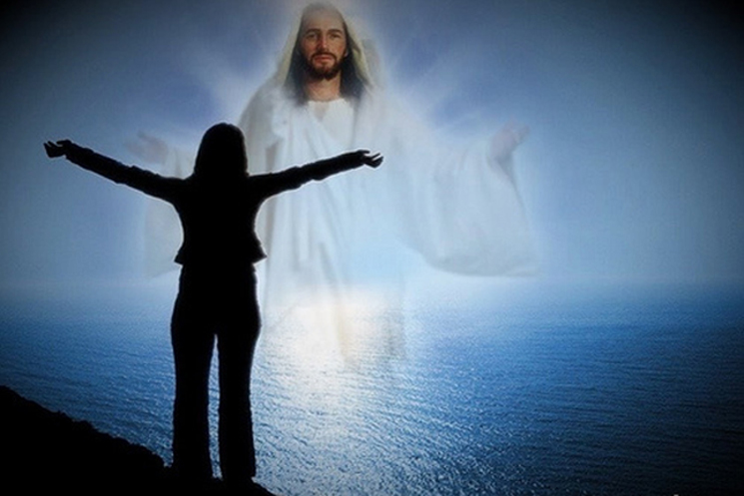
خطة عظيمة مدبرها لي رحلة عمر انت رسمها لى ساعدنى يا رب أعيش لك عالى فوق العالم فوق احوالى

Slide 7
شكرا ليك ياللى بترعانى ياللى ايديك دايما رفعانى )2

